Slide 1
Llosgi.
Hyrwyddwyr cymorth cyntaf
Sut i helpu rhywun sydd wedi llosgi

Slide 2
Sgiliau Cymorth Cyntaf Llosgi – gweithgaredd dysgu
Gweithgaredd gosod mewn trefn
Rhowch y lluniau ar y sleid nesaf mewn trefn er mwyn helpu rhywun sydd wedi llosgi.
Gallwch edrych ar y cerdyn ‘sut i helpu rhywun sydd wedi llosgi’ i’ch helpu.

Slide 3
Sgiliau Cymorth Cyntaf Llosgi – gweithgaredd dysgu Rhowch y rhifau ar y lluniau yn y drefn rydych chi’n credu fyddai orau i helpu rhywun sydd wedi llosgi

Slide 4
Sgiliau Cymorth Cyntaf Llosgi – gweithgaredd dysgu Nawr, gwiriwch i weld a ydych wedi rhoi’r camau yn y drefn gywir
Sut i helpu rhywun sydd wedi llosgi
Oerwch y llosg o dan ddŵr oer sy’n llifo am o leiaf 20 munud.
Tra byddwch chi’n helpu i oeri’r llosg, anfonwch rywun i nôl oedolyn.
Ar ôl i’r llosg oeri, gorchuddiwch ef â chling ffilm neu fag plastig glân.

Slide 5
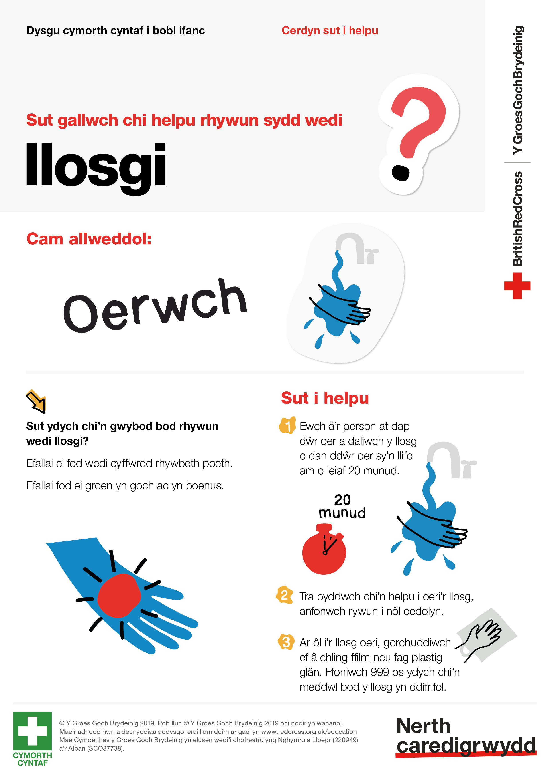
Cerdyn sut i helpu rhywun sydd wedi llosgi Atgoffwch eich hun o’r camau i’w cymryd i helpu rhywun sydd wedi llosgi

